Slide 1
Kolik paměti potřebujeme na vyhodnocení výrazu
Michal Koucký
Informatický ústav Univerzity Karlovy
MFF UK

Slide 2

Třídění
Cíl: Setřídit posloupnost prvků.
2 12 11 7 5 9
Quicksort, Heapsort, …
2 5 7 9 11 12
Čas: $≈n\log{n}$ $n$ … počet tříděných prvků

Slide 3

Třídění
$n$čísel z $\{1,2, …,n^{3}\}$ lze setřídit v čase $≈10n$ přihrádkovým tříděním.
$n$ celých čísel lze setřídit v čase $≈n\sqrt{log\log{n}}{}$

Slide 4
Základní otázky
Kolik času je potřeba na vyřešení dané úlohy/problému?
Kolik prostoru je potřeba na vyřešení dané úlohy?

Slide 5





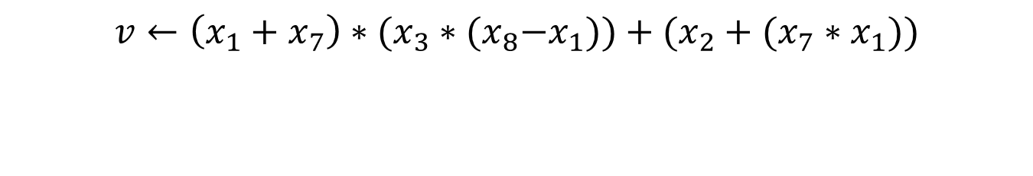












Vyhodnocení výrazu ($+$,$−$,$∗$)
$$v$$
$$+$$
$$∗$$
$$+$$
$$+$$
$$∗$$
$$x2$$
$$∗$$
$$x7$$
$$x1$$
$$x1$$
$$x7$$
$$x3$$
$$−$$
$$x8$$
$$x1$$
$$v←\left(x_{1}+x_{7}\right)∗(x_{3}∗{(x}_{8}−x_{1}))+(x_{2}+(x_{7}∗x_{1}))$$

Slide 6
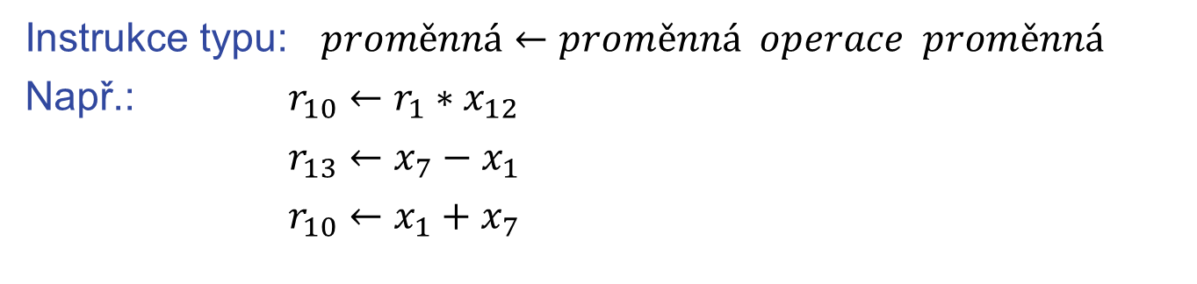
Vyhodnocení výrazu ($+$,$−$,$∗$)
$$v$$
$$+$$
$$∗$$
$$+$$
$$+$$
$$∗$$
$$x2$$
$$∗$$
$$x7$$
$$x1$$
$$x1$$
$$x7$$
$$x3$$
$$−$$
$$x8$$
$$x1$$
Instrukce typu: $proměnná←proměnná operace proměnná$
Např.: $r_{10}←r_{1}∗x_{12}$
$r_{13}←x_{7}−x_{1}$
$r_{10}←x_{1}+x_{7}$

Slide 7
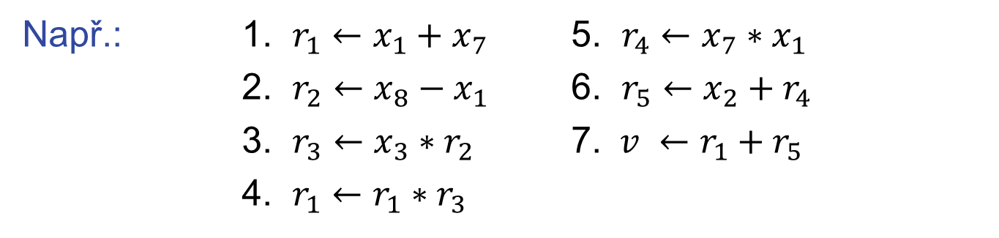
Vyhodnocení výrazu ($+$,$−$,$∗$)
$$v$$
$$+$$
$$∗$$
$$+$$
$$+$$
$$∗$$
$$x2$$
$$∗$$
$$x7$$
$$x1$$
$$x1$$
$$x7$$
$$x3$$
$$−$$
$$x8$$
$$x1$$
Např.: 1. $r_{1}←x_{1}+x_{7}$ 5. $r_{4}←x_{7}∗x_{1}$
2. $r_{2}←x_{8}−x_{1}$ 6. $r_{5}←x_{2}+r_{4}$
3. $r_{3}←x_{3}∗r_{2}$ 7. $v ←r_{1}+r_{5}$
4. $r_{1}←r_{1}∗r_{3}$

Slide 8






Kolik pomocných proměnných potřebuji?
$$+$$
hloubka výrazu
.
.
.
$$∗$$
$$x_{4}$$
$x$₂
$$x_{3}$$
$x1$₇
počet proměnných ≈ hloubka výrazu

Slide 9
Kolik pomocných proměnných potřebuji?
Barrington, Ben-Or a Cleve, 1989:
Na vyhodnocení výrazu stačí čtyři pomocné proměnné!
… jedna z perel informatiky

Slide 10
Na zahřátí
Cíl: Prohodit obsah celočíselných proměnných $X$ a $Y$.
Triviální řešení: 1. $Z←X$
2. $X←Y$
3. $Y←Z$
Řešení bez pomocné proměnné:
1. $X←X−Y$ // $v_{x}−v_{y}$
2. $Y←Y+X$ // $v_{x}$
3. $X←X−Y$ // $−v_{y}$
4. $X←−X$ // $v_{y}$

Slide 11
Závěr
Pro řadu úloh existují pozoruhodné algoritmy.
Spousta pozoruhodných algoritmů stále ještě čeká na své objevení.
Jeff Bezos Amazon
Bill Gates Microsoft
Warren Buffett Berkshire
Bernard Arnault LVMH
Carlos Slim Helu telecom
Amancio Ortega Zara
Larry Ellison Oracle
Mark Zuckerberg Facebook
Michael Bloomberg Bloomberg
Larry Page Google
Forbes 2019

Slide 12


Kolik pomocných proměnných potřebuji?
Stačí tři! $r_{1},r_{2},r_{3}$
Instrukce typu: $r_{i} ← r_{i}+{ r}_{j} ∗x_{k}$ $i≠j$ $r_{i} ← r_{i}−{ r}_{j} ∗x_{k}$ $i,j∈\{1,2,3\}$
Lze je simulovat pomocí extra proměnné $r_{0}$:
1. $r_{0}←r_{j}∗x_{k}$
2. $r_{i}←r_{i}+r_{0}$
$$r_{i} ← r_{i}+{ r}_{j} ∗x_{k}$$

Slide 13

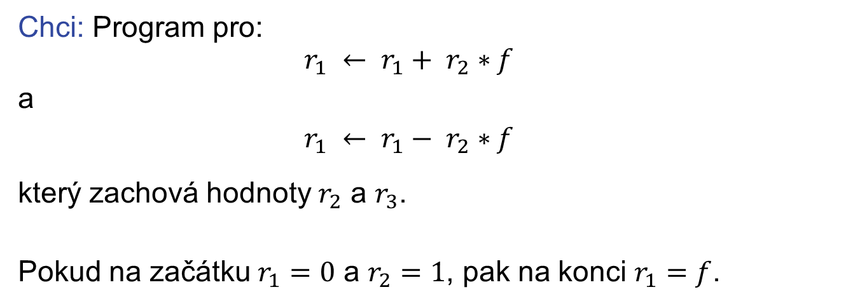
Vyhodnocení výrazu
$$f$$
Chci: Program pro:
$r_{1} ← r_{1}+{ r}_{2} ∗f$
a
$r_{1} ← r_{1}−{ r}_{2} ∗f$
který zachová hodnoty $r_{2}$ a $r_{3}$.
Pokud na začátku $r_{1}=0$ a $r_{2}=1$, pak na konci $r_{1}=f$.

Slide 14


Základní případ výrazu
$$x_{k}$$
Program:
$r_{1} ← r_{1}+{ r}_{2} ∗x_{k}$
a
$r_{1} ← r_{1}−{ r}_{2} ∗x_{k}$
Zachová hodnoty $r_{2}$ a $r_{3}$.

Slide 15
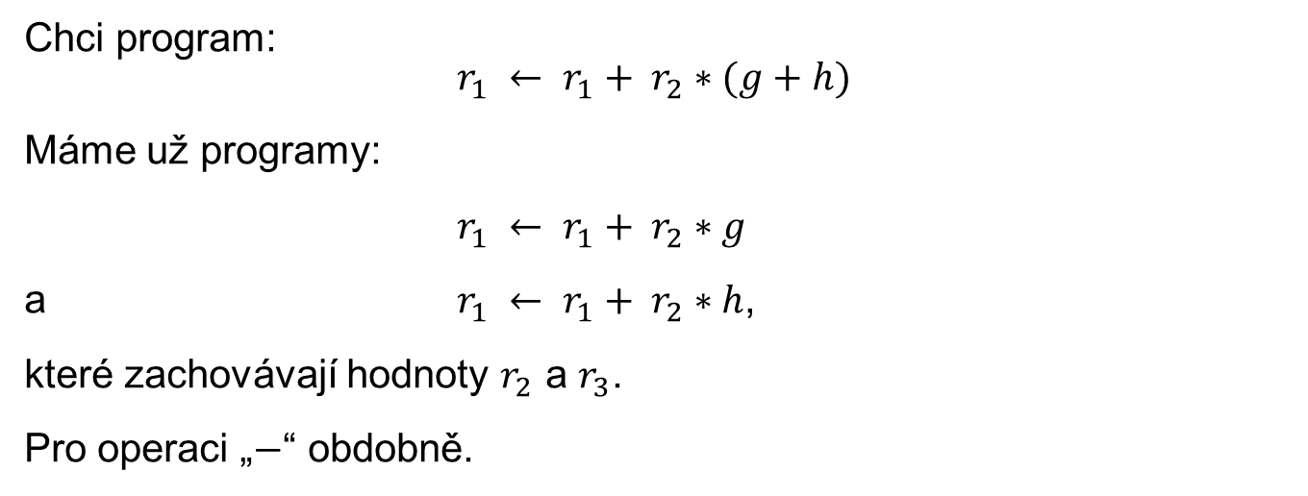




Složený výraz s $+$
$$+$$
$$g$$
$$h$$
Chci program:
$r_{1} ← r_{1}+{ r}_{2} ∗(g+h)$
Máme už programy:
$r_{1} ← r_{1}+{ r}_{2} ∗g$
a $r_{1} ← r_{1}+{ r}_{2} ∗h$,
které zachovávají hodnoty $r_{2}$ a $r_{3}$.
Pro operaci „$−$“ obdobně.

Slide 16
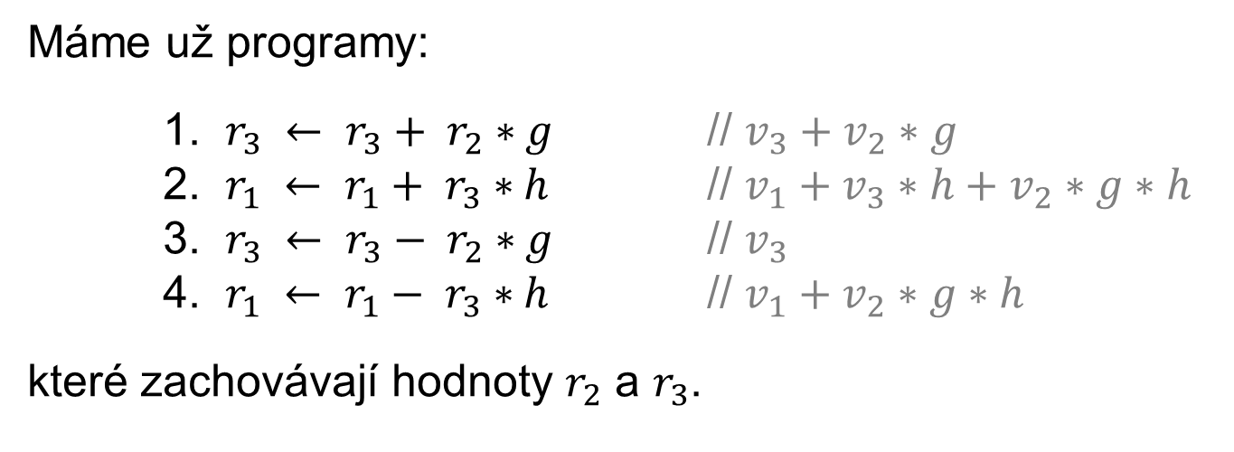
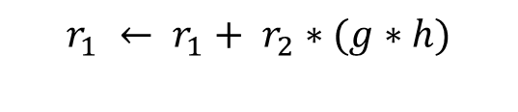


Složený výraz s $∗$
$$∗$$
$$r_{1} ← r_{1}+{ r}_{2} ∗(g∗h)$$
$$g$$
$$h$$
Máme už programy:
1. $r_{3} ← r_{3}+{ r}_{2} ∗g$ // $v_{3}+v_{2}∗g$ 2. $r_{1} ← r_{1}+{ r}_{3} ∗h$ // ${v_{1}+v}_{3}∗h+v_{2}∗g∗h$ 3. $r_{3} ← r_{3}−{ r}_{2} ∗g$ // $v_{3}$ 4. $r_{1} ← r_{1}−{ r}_{3} ∗h$ // $v_{1}+v_{2}∗g∗h$
které zachovávají hodnoty $r_{2}$ a $r_{3}$.

